Slide 1
الأول الابتدائي

Slide 2
العاب صغيرة مرتبطة بكرة اليد
التمرير

Slide 3
نقاط فنية وتعليمية
فيديو تعليمي
تقييم ذاتي
العاب صغيرة مرتبطة بكرة اليد
التمرير

Slide 4
النقاط التعليمية والفنية :
تمرير الكرة بيد واحدة.
استلام الكرة باليدين معًا.
جلوس تربيع تمرير الكرة إلى الأمام.
وقوف تمرير الكرة إلى الأمام نحو الحائط.

Slide 6
أسم المهارة : التمرير
اجب ...
يكون تمرير الكرة باستخدام
يكون استلام الكرة باستخدام

Slide 7
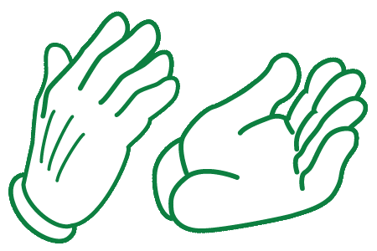
أسم المهارة : التمرير
أحسنت

